Slide 1
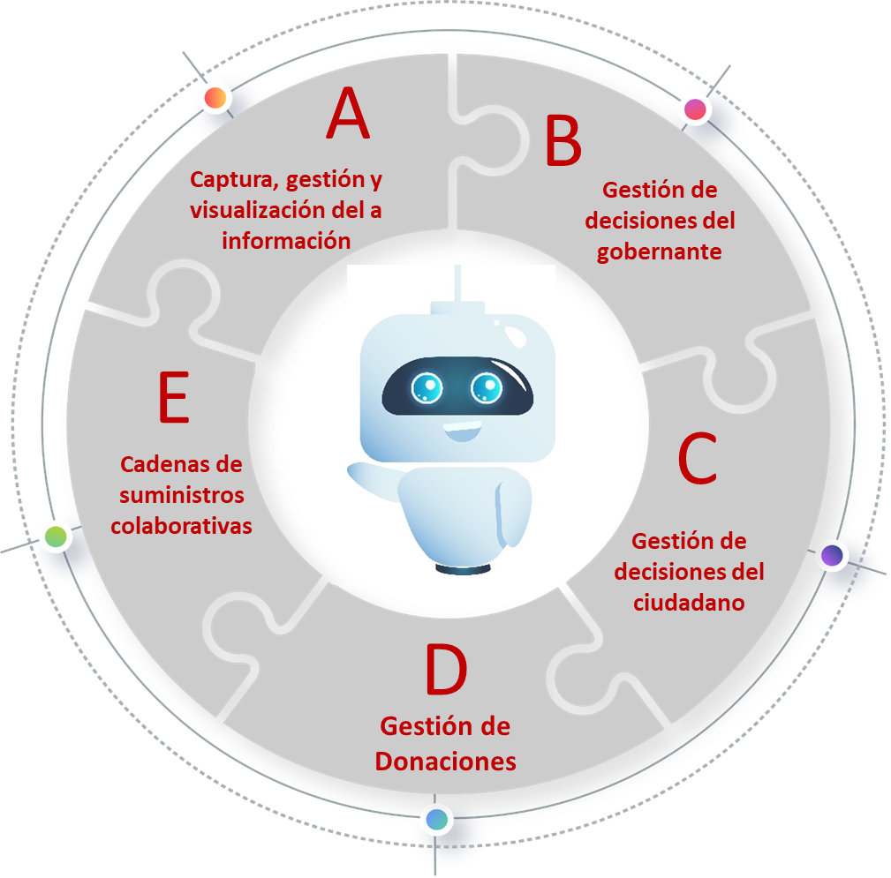
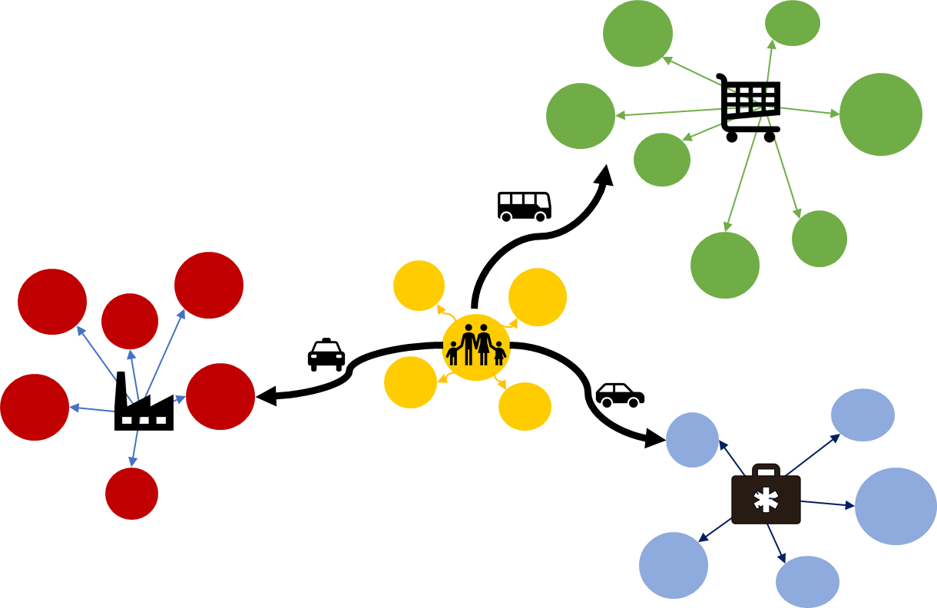
SISTEMA DE GESTIÓN LOGÍSTICA LOCAL EN ESCENARIOS DE RIESGO DE PANDEMIA COVID-19 - SIGELO
UNIVERSIDAD DEL VALLE
Descripción máximo 2 párrafos
Descripción máximo dos párrafos
Proponemos un sistema de gestión logística local en escenarios de riesgos de pandemia que permita una planeación y actuación de manera efectiva ante los desplazamientos de la población y su relación con la propagación del virus COVID-19.
El aislamiento en casa plantea retos para los gobiernos nacionales y locales en múltiples aspectos como: el sistema económico, el sistema de salud y la seguridad alimentaria debido a que algunos individuos de la población no cumplirán el aislamiento preventivo por razones como su profesión u oficio, condiciones de salud y condiciones socioeconómicas que los obliga a salir de su casa.
LÍNEA
TOTAL
PLAZO EJECUCIÓN
CITAR ALIADOS
Salud pública relacionada con la intervención frente a riesgos epidemiológicos
$1.134.397.950
8 meses
Secretaria de Salud de Cali
MIL
MILLONES
Descripción Impacto
Es por esto que el sistema propuesto dará información de los desplazamientos de la población para la toma de decisiones durante el tiempo de duración de la pandemia en el territorio nacional y propone soluciones que permitan desplazamientos eficientes.
FOTO 1
FOTO 2

